Slide 1

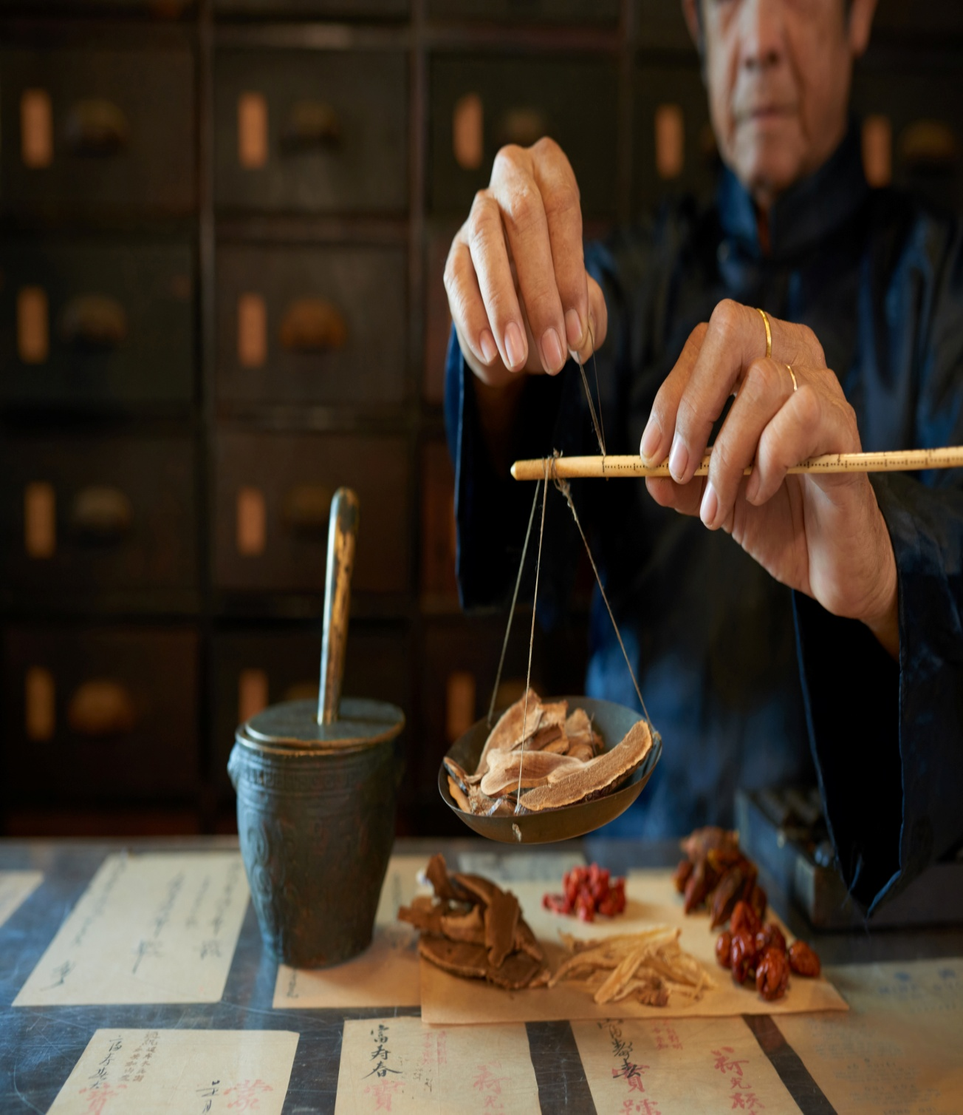
【关注心脏健康·共创和谐生活】
心血管患者中医养生
圣人不治已病治未病，不治已乱治未乱，此之谓也，夫病已成而后药之，乱已成而后治之，譬犹渴而穿井，斗而铸锥，不亦晚乎? “恬惔虚无，真气从之，精神内守，病安从来”

Slide 2
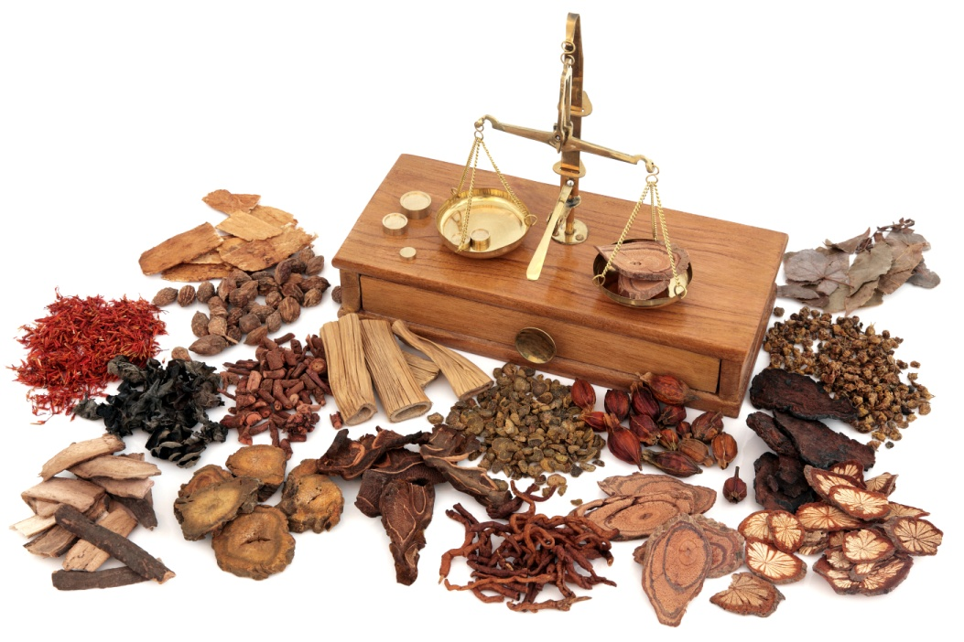
心血管疾病概述
01
中医对心血管疾病的认识
02
目录
中医养生策略一：饮食调养
03
中医养生策略二：运动锻炼
04
中医养生策略三：情志调节
05
中医养生策略四：药物治疗及辅助手段
06

Slide 3
PART.01
心血管疾病概述
圣人不治已病治未病，不治已乱治未乱，此之谓也，夫病已成而后药之，乱已成而后治之，譬犹渴而穿井，斗而铸锥，不亦晚乎? “恬惔虚无，真气从之，精神内守，病安从来”

Slide 4
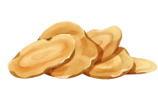
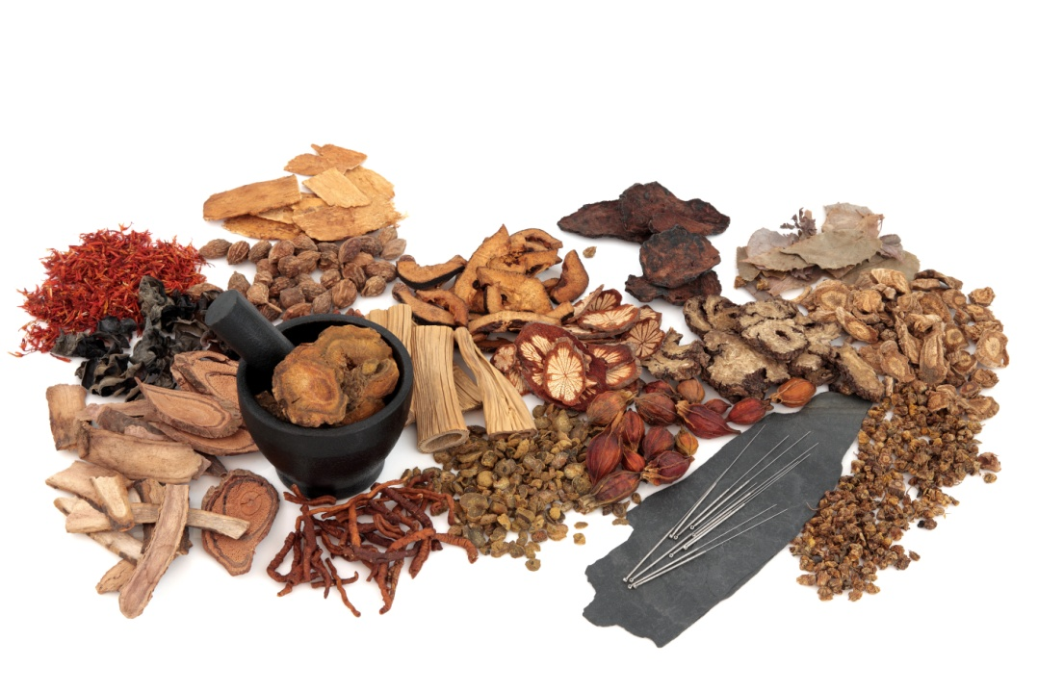
常见心血管疾病类型
冠心病
由于冠状动脉粥样硬化导致心肌缺血、缺氧而引起的心脏病，包括心绞痛、心肌梗死等。
高血压
以体循环动脉血压持续升高为主要表现的临床综合征，常伴有心、脑、肾等器官损害。
心力衰竭
由于心脏的收缩功能或舒张功能发生障碍，不能将静脉回心血量充分排出心脏，导致静脉系统血液淤积，动脉系统血液灌注不足。

Slide 5
发病原因与危险因素
高脂血症
高血压与糖尿病
血脂水平过高导致血液黏稠度增加，易形成动脉粥样硬化斑块，堵塞血管。
长期高血压和糖尿病可损伤血管内皮，加速动脉粥样硬化的进程。
不良生活习惯
遗传因素
如吸烟、过量饮酒、缺乏运动、饮食不节等，均会增加心血管疾病的风险。
有心血管疾病家族史的人群，患病风险相对较高。

Slide 6
临床表现与诊断依据
心血管疾病患者可出现胸闷、胸痛、心悸、气短等症状，严重时可发生晕厥、休克等。
临床表现
医生会根据患者的症状、体征以及心电图、心脏超声等检查结果，综合判断患者是否患有心血管疾病，同时还需评估患者的全身状况，制定个性化的治疗方案。
诊断依据

Slide 7
PART.02
中医对心血管
疾病的认识
圣人不治已病治未病，不治已乱治未乱，此之谓也，夫病已成而后药之，乱已成而后治之，譬犹渴而穿井，斗而铸锥，不亦晚乎? “恬惔虚无，真气从之，精神内守，病安从来”

Slide 8
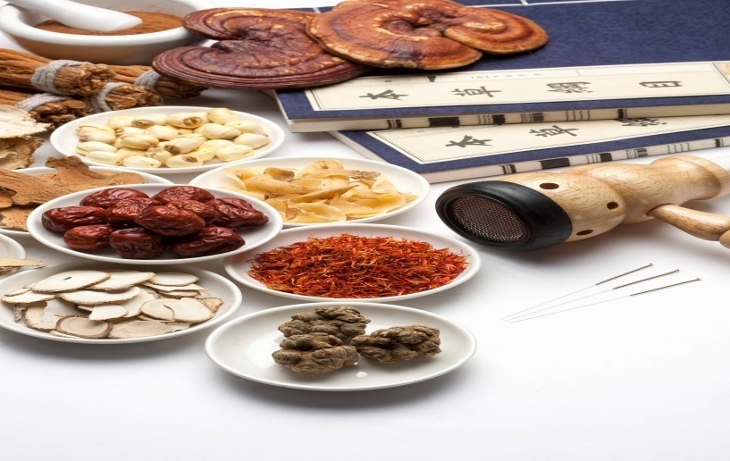
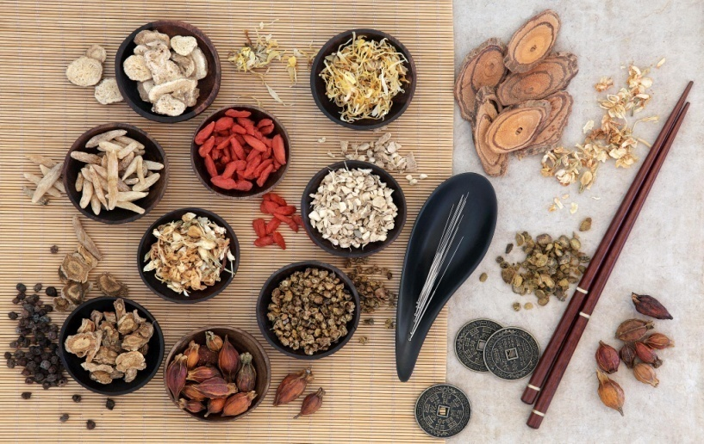
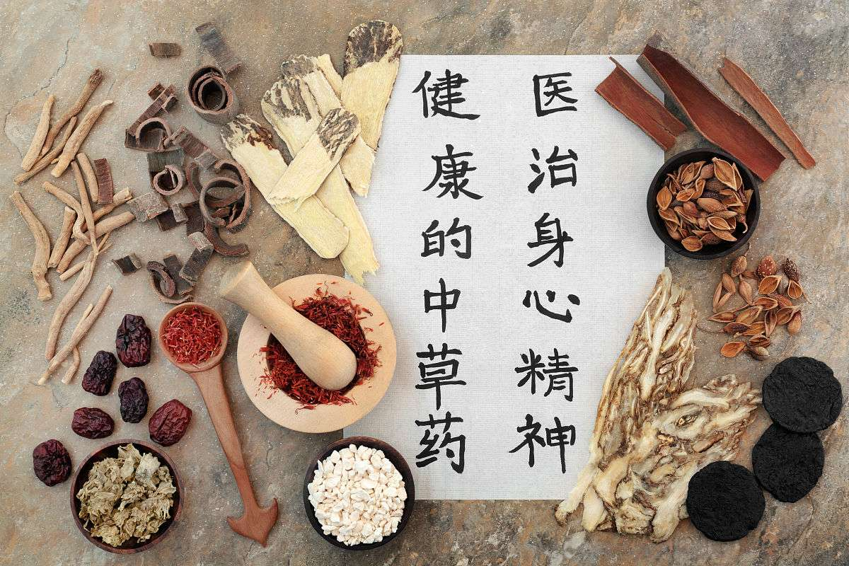
中医理论体系下的心血管疾病解读
气血失衡
情志因素
心血管疾病的发生与气血运行失衡密切相关。气虚、血瘀、痰湿等病理因素可导致血脉瘀阻，进而引发心血管疾病。
中医强调情志因素对心血管疾病的影响。长期情志不畅，如焦虑、抑郁等负面情绪可损伤脏腑功能，进而诱发心血管疾病。
脏腑功能失调
心血管疾病的发生还与脏腑功能失调有关。心主血脉，肝主疏泄，脾主运化等脏腑功能失常，均可影响气血运行，导致心血管疾病。

Slide 9
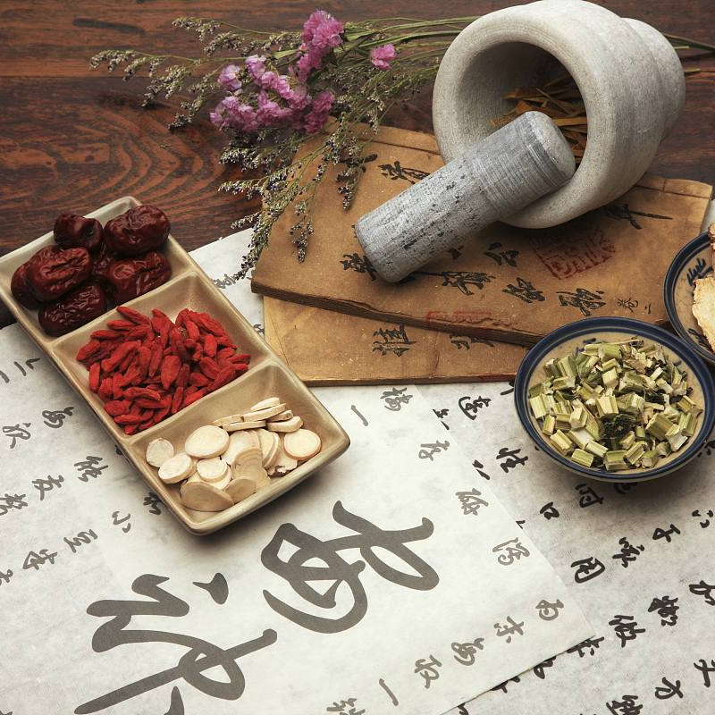
预防与调养理念
未病先防
中医强调未病先防的理念，通过调整生活方式、饮食结构等措施，预防心血管疾病的发生。例如，保持规律作息，避免熬夜；饮食清淡，少食油腻等。
既病防变
对于已经患有心血管疾病的患者，中医注重既病防变的理念。通过积极治疗和改善症状，防止病情进一步恶化。同时，根据患者体质和病情制定合理的调养方案，促进康复。
调养身心
中医认为，心血管疾病与情志因素密切相关。因此，在预防和治疗过程中，注重调养身心，保持心情愉悦、平和乐观的态度至关重要。通过养生保健的方法，如太极拳、八段锦等运动方式，可舒缓压力、调节情志，有助于心血管疾病的康复。

Slide 10
PART.03
中医养生
策略一 饮食调养
圣人不治已病治未病，不治已乱治未乱，此之谓也，夫病已成而后药之，乱已成而后治之，譬犹渴而穿井，斗而铸锥，不亦晚乎? “恬惔虚无，真气从之，精神内守，病安从来”

Slide 11
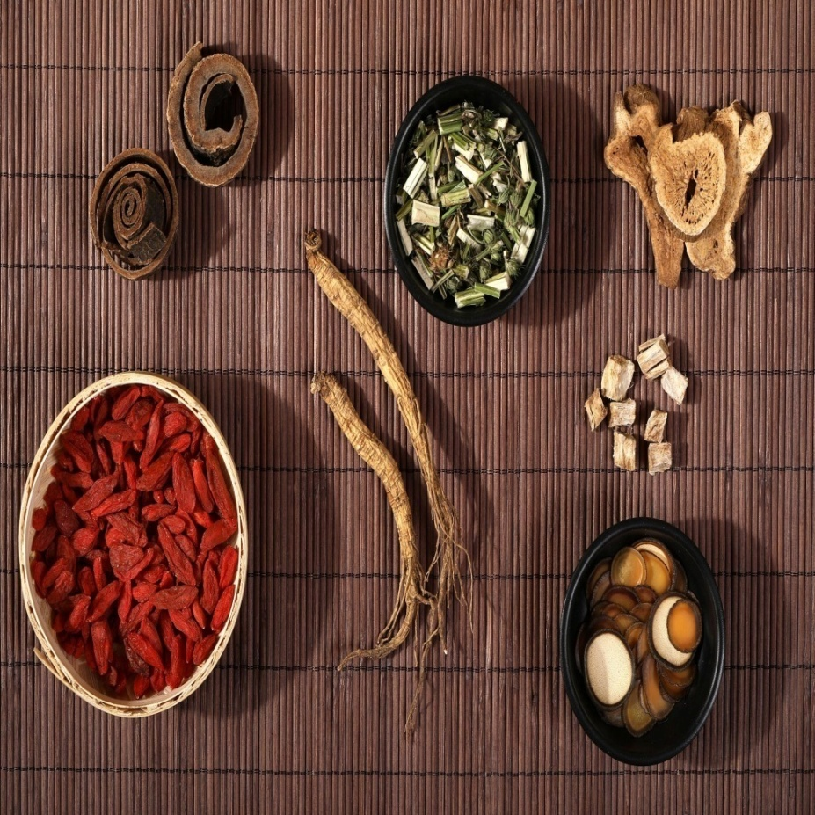
合理膳食结构建议
平衡五味
中医讲究五味平衡，即酸、苦、甘、辛、咸五味要均衡摄入，不可偏食。
粗细搭配
粗粮和细粮搭配食用，既可获取全面的营养，又能促进肠道蠕动。
荤素适宜
适量摄入肉类，以满足身体对蛋白质的需求，同时多吃蔬菜，增加维生素和矿物质的摄入。

Slide 12
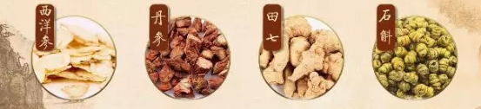
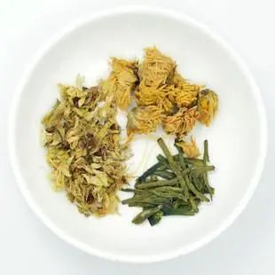
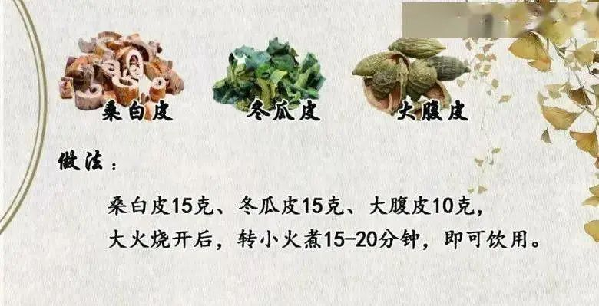
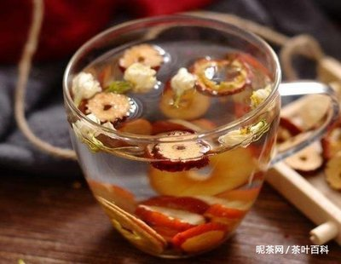
健康茶饮方案推荐
双参田石茶
菊槐绿茶
三皮饮
山楂红枣茶
西洋参补气，丹参活血，田七通血脉，石斛是一味健脾益气的药物。这四种药物每种8克混合后，药物的作用相互影响，既可以益气活血，又可以提高精气神。
制作方法有两种：
1.中药药品加水煎煮；
2.将中药打成粉，按比例制成茶包冲饮
菊花、绿茶、槐花一同用沸水冲泡饮用，经常喝这款茶可以帮助高血压患者降血压，具有散风、清热的功效，可以治疗高血压头晕症状。
桑白皮、冬瓜皮和大腹皮熬制而成，主要功效是以皮治脾，利水消肿，宣肺平喘，行气宽中，从而减少心衰的发作，起到一个预防和保健的作用。
山楂具有消食化积、行气散瘀的功效，红枣可补中益气、养血安神，二者泡茶饮用，对心血管病患者有益。

Slide 13
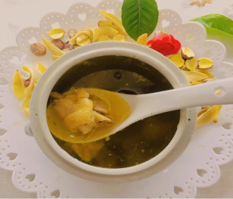
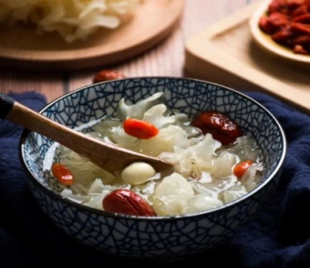
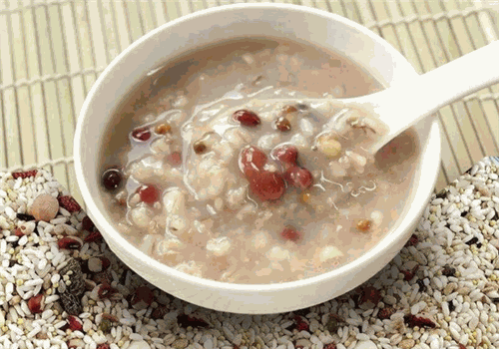
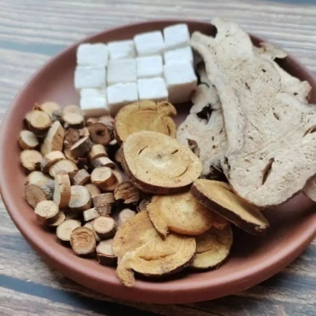
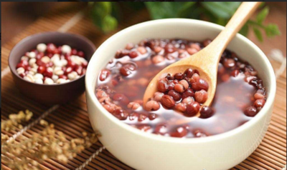
中医调护药膳食疗方案推荐
银耳莲子汤
五谷粥
苓桂术甘粥
生脉散合瓜萎汤
薏米红豆粥
风痰血瘀、痹阻脉络证候的中风患者食用三七炖鸡汤，能起到和营止血，通脉行瘀之疗效
莲子本身有一定镇静作用，银耳营养价值也非常丰富，长期饮用可以提高身体的免疫力
由黄豆、红豆、黑豆、黑米、大米等配伍而成的五谷粥可以让气血更加协调的工作，让精气神变得更好
桂枝温肾通心阳，化水气，茯苓、白术可健脾利湿，冬瓜皮利尿消肿，白芍性微寒，有养肝柔肝作用，长服此粥，心衰脚肿、气短心悸症状可得改善
薏米和红豆均具有利水渗湿的功效，煮成粥后食用，有助于消除水肿、降低血压

Slide 14
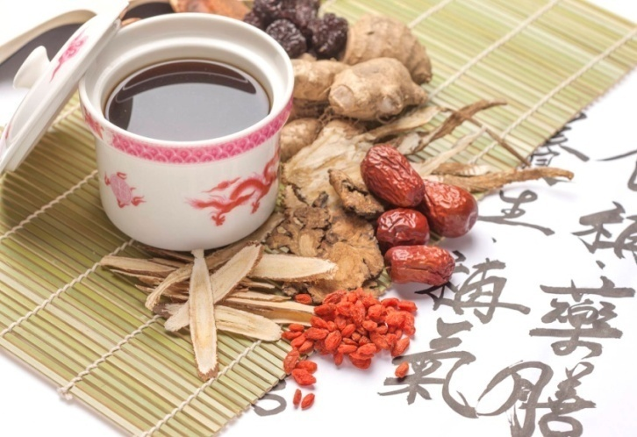
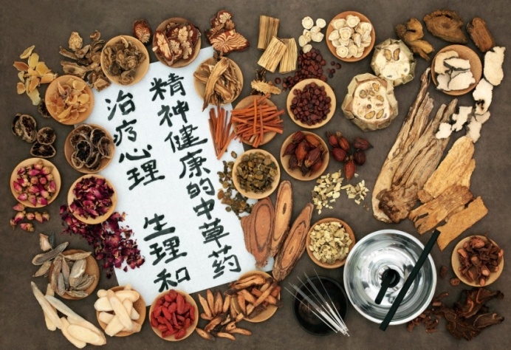
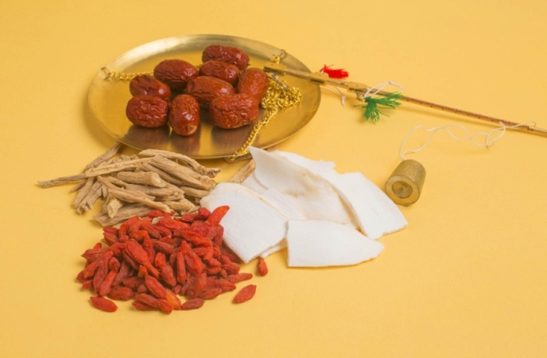
忌口与注意事项
忌食肥甘厚味
控制盐分摄入
戒烟限酒
肥腻、甘甜的食物易生痰湿，加重心血管负担，患者应尽量避免食用。
过多的盐分摄入会导致血压升高，心血管病患者应低盐饮食。
烟草和酒精均对心血管系统有害，患者应戒烟并限制酒精摄入。

Slide 15
PART.04
中医养生
策略二 运动锻炼
圣人不治已病治未病，不治已乱治未乱，此之谓也，夫病已成而后药之，乱已成而后治之，譬犹渴而穿井，斗而铸锥，不亦晚乎? “恬惔虚无，真气从之，精神内守，病安从来”

Slide 16
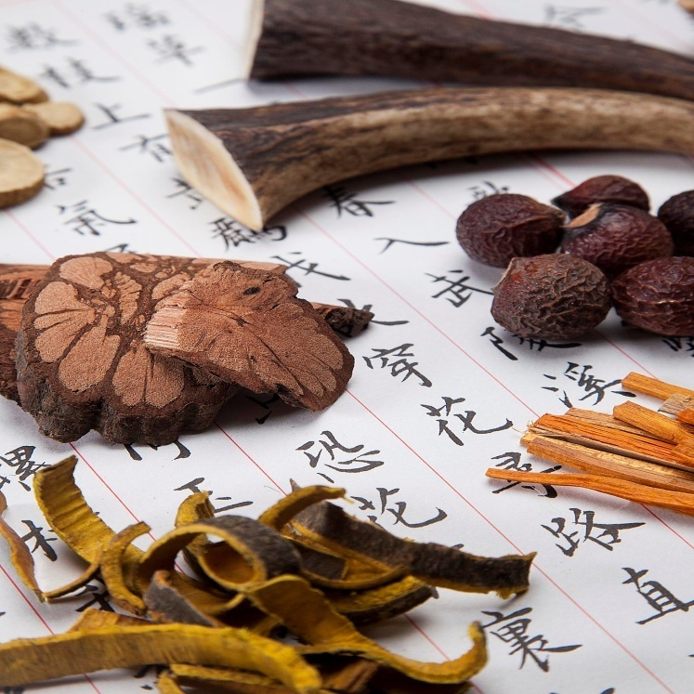
适宜运动方式选择
1
太极拳
太极拳动作柔和、缓慢，有助于调节呼吸和放松身心，适合心血管病患者长期练习。
2
八段锦
八段锦是一套传统的健身功法，通过八个动作的组合，能够活动全身关节，增强体质。
3
散步
散步是一种简单易行运动方式，根据自身情况调整步速和距离，有助于改善心肺功能。

Slide 17
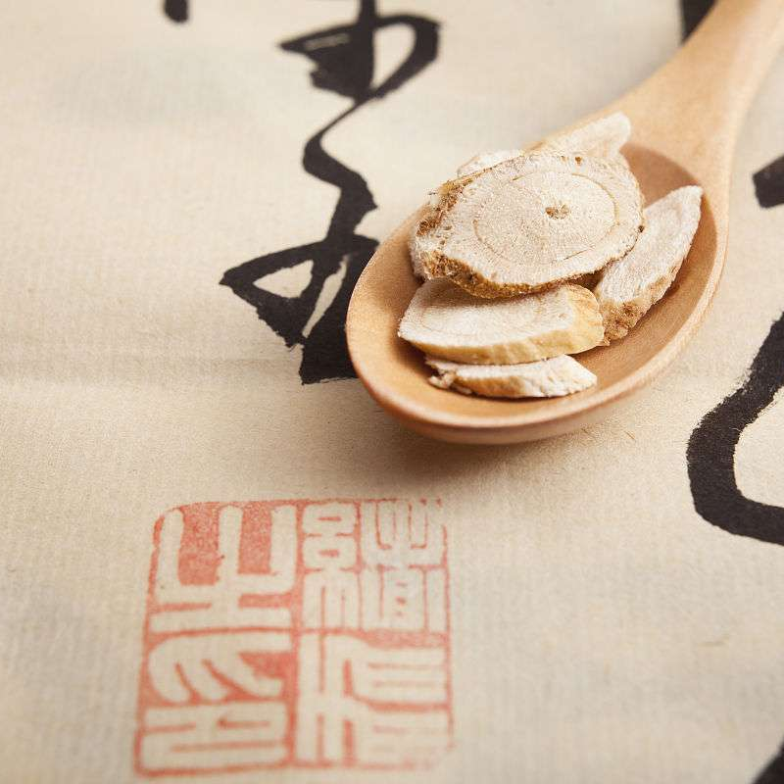
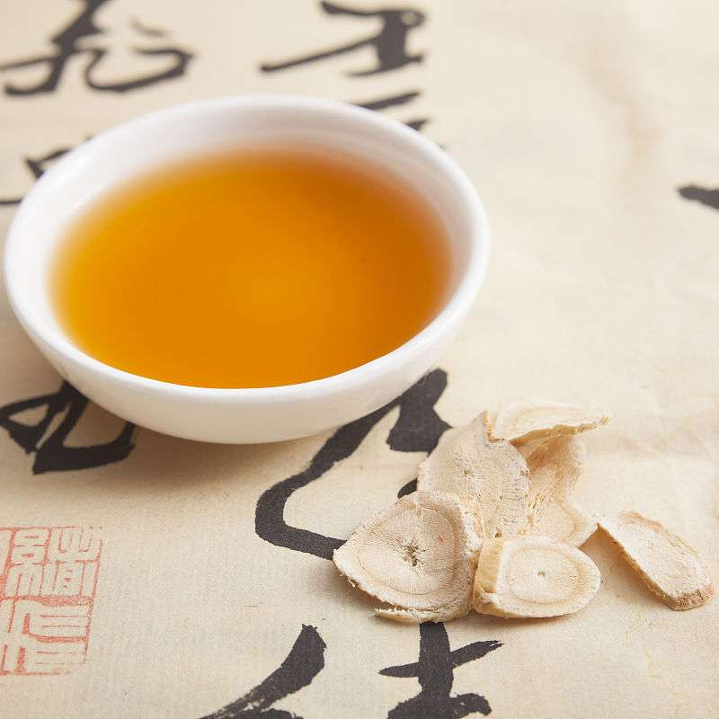
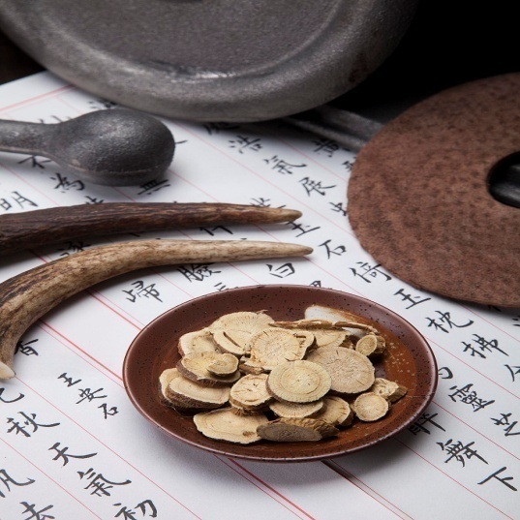
运动量控制原则
01
02
03
循序渐进
量力而行
持之以恒
心血管病患者应从小运动量开始，逐渐增加运动强度和时间，避免剧烈运动导致身体不适。
患者应根据自身病情和体能状况选择合适的运动量，以不感到过度疲劳为宜。
运动锻炼需要长期坚持，才能取得良好的效果，患者应养成良好的运动习惯。

Slide 18
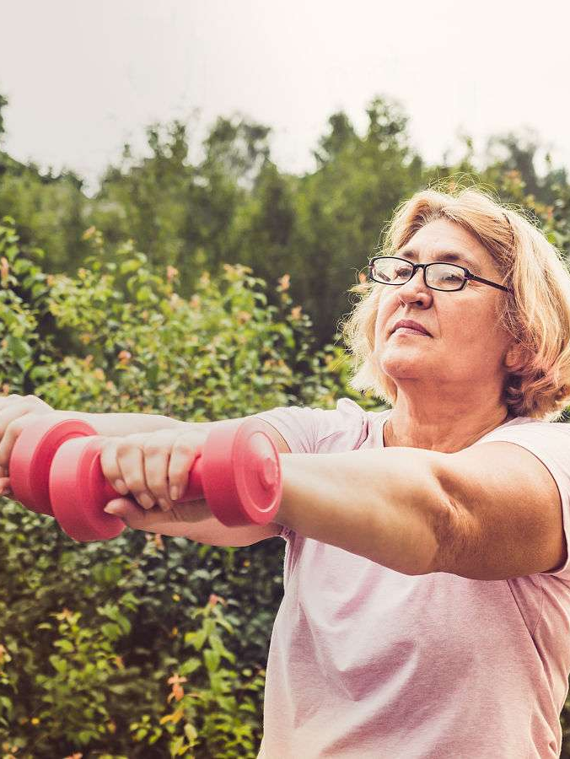
锻炼时机和环境选择
锻炼时机
心血管病患者应避免在空腹或饱餐后立即进行运动，以免对身体造成不良影响。一般建议在餐后1小时左右开始锻炼，此时食物已部分消化，身体状态较为稳定。
环境选择
患者应选择空气清新、安静舒适的环境进行锻炼，如公园、绿地等。避免在污染严重或嘈杂的环境中运动，以免影响锻炼效果和身体健康。同时，患者还应注意运动过程中的安全，避免发生意外损伤。

Slide 19
PART.05
中医养生
策略三 情志调节
圣人不治已病治未病，不治已乱治未乱，此之谓也，夫病已成而后药之，乱已成而后治之，譬犹渴而穿井，斗而铸锥，不亦晚乎? “恬惔虚无，真气从之，精神内守，病安从来”

Slide 20
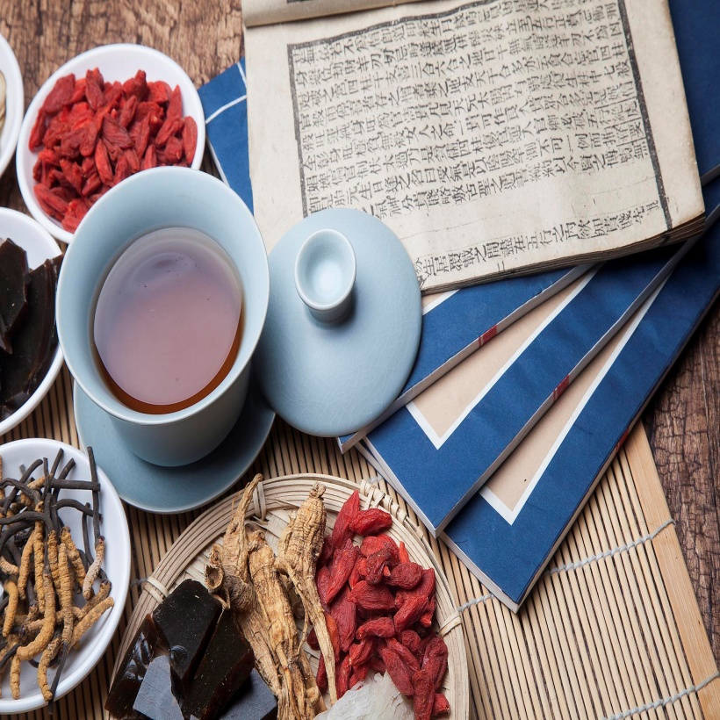
情志因素对心血管影响剖析
情志因素与心血管健康密切相关，过度的情志波动可能导致气血紊乱，影响心血管功能。
01
02
怒、喜、思、悲、恐等情志变化，均可通过影响脏腑功能而间接影响心血管系统。
长期情志不畅，如抑郁、焦虑等负面情绪，易导致气滞血瘀，增加心血管病风险。
03

Slide 21
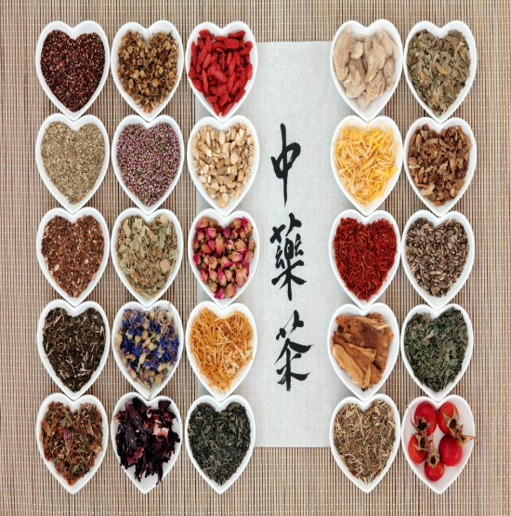
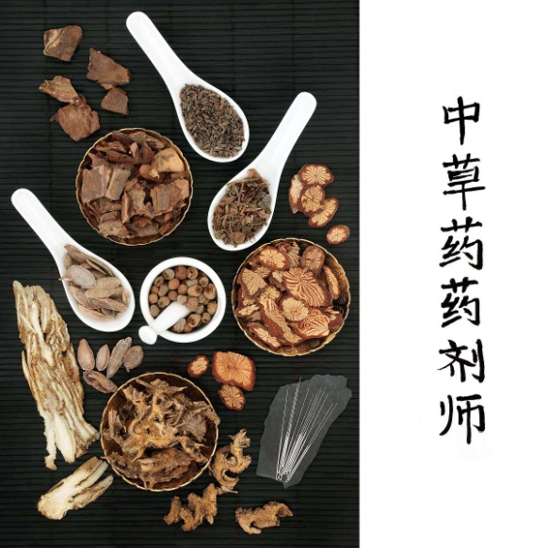
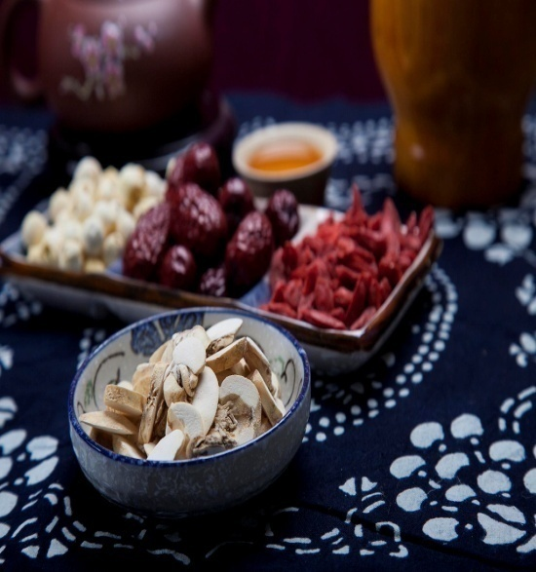
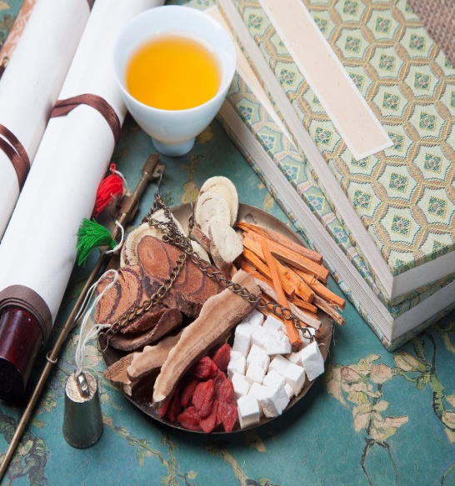
良好心态培养方法分享
01
02
03
04
学会自我调节，保持心态平和，避免过度情志波动。
培养兴趣爱好，丰富精神生活，陶冶情操。
交流与倾诉，与亲朋好友分享心情，减轻心理压力。
树立正确的人生观和价值观，以积极乐观的态度面对生活。

Slide 22
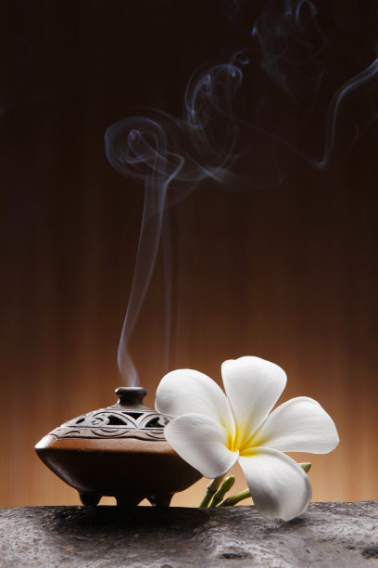
辅助手段如音乐疗法等介绍
音乐疗法
香薰疗法
通过聆听舒缓的音乐，调节情志，缓解紧张情绪，改善心血管状况。
利用天然香气，如薰衣草、玫瑰等，舒缓神经，减轻焦虑和压力。
瑜伽与冥想
针灸与推拿
通过练习瑜伽或进行冥想，平静内心，调和气血，有益于心血管健康。
在专业医师指导下，通过针灸或推拿手法，疏通经络，调和脏腑功能，从而改善情志和心血管状况。

Slide 23
传/统/中/医/养/生/文/化
PART.06
中医养生
策略四 药物治疗及辅助手段
圣人不治已病治未病，不治已乱治未乱，此之谓也，夫病已成而后药之，乱已成而后治之，譬犹渴而穿井，斗而铸锥，不亦晚乎? “恬惔虚无，真气从之，精神内守，病安从来”

Slide 24
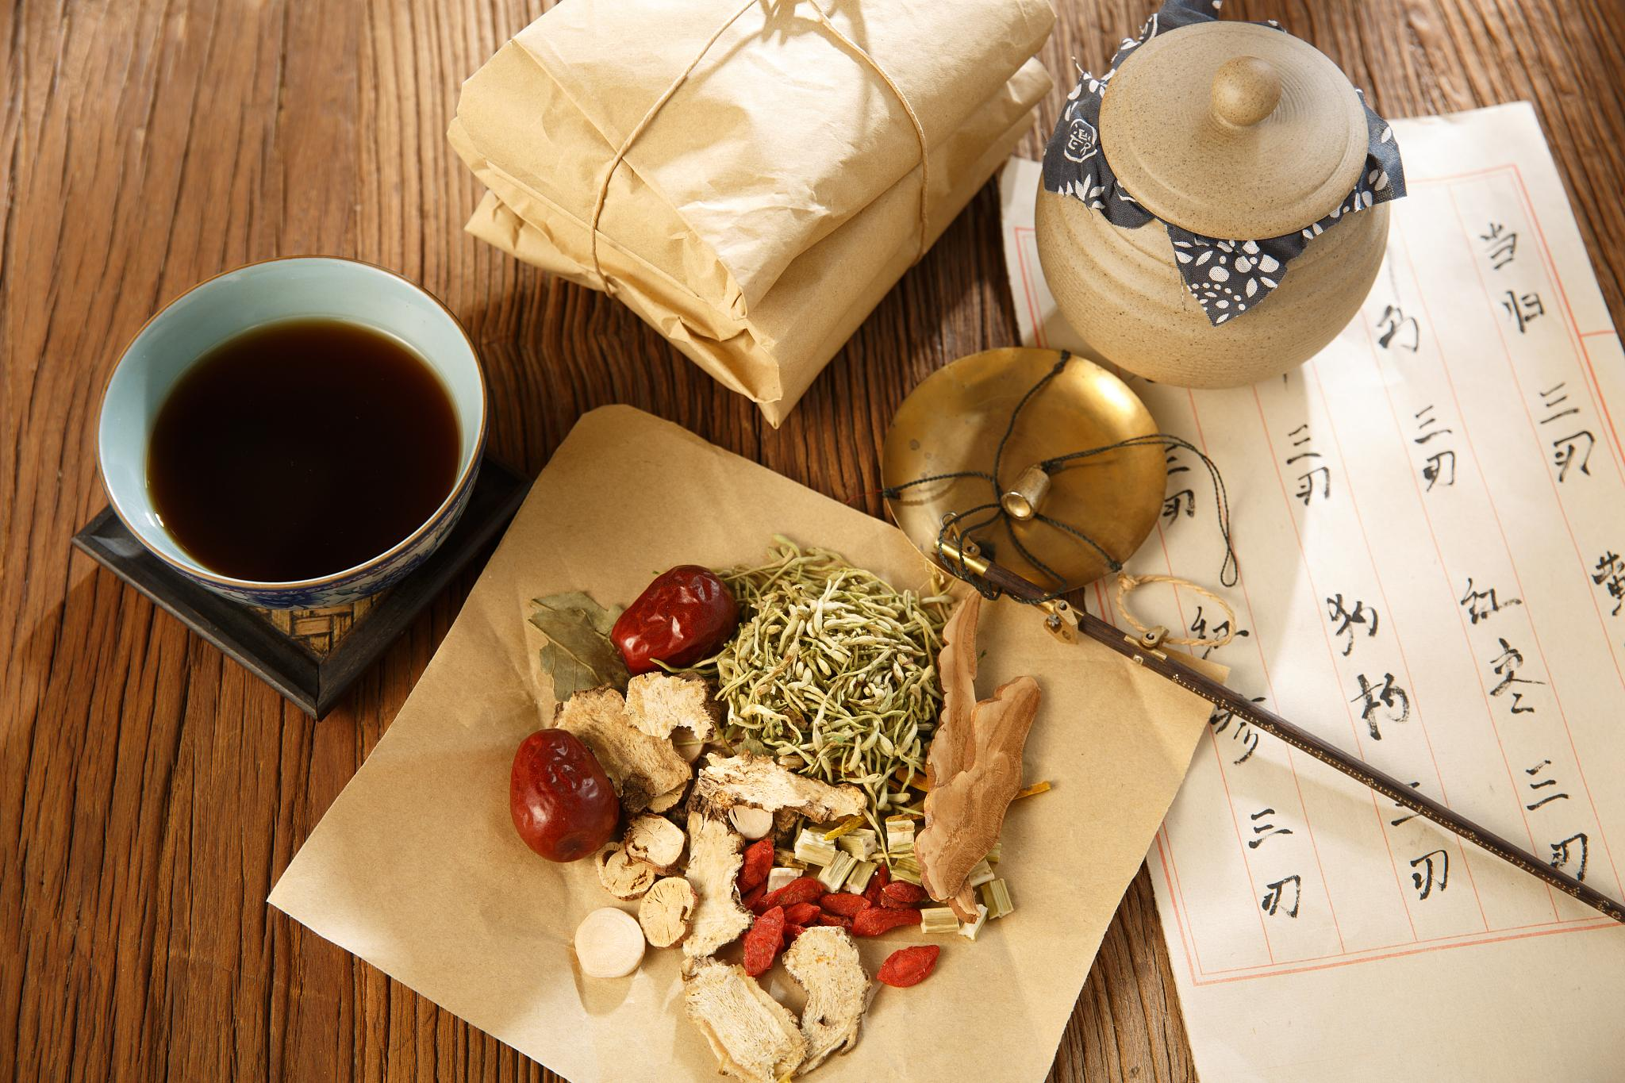
中药治疗方案制定原则
辨证论治
根据患者的具体病情、体质状况，结合中医理论进行辨证分型，制定个性化的中药治疗方案。
君臣佐使
遵循中药配伍原则，合理搭配各类药物，确保疗效最大化，同时降低不良反应。
整体调理
在治疗心血管病的同时，兼顾患者其他脏腑功能，实现整体健康水平的提升。

Slide 25
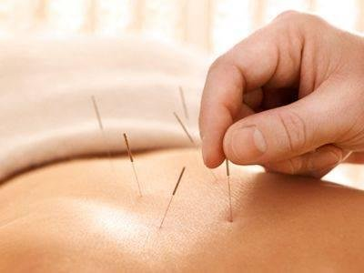
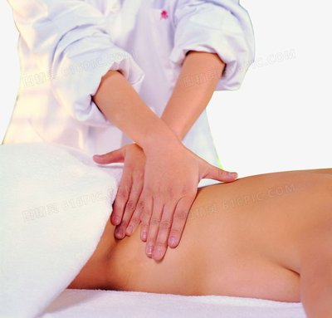
针灸、推拿等辅助手段应用指导
针灸治疗
通过刺激特定穴位，调和气血，平衡阴阳，达到改善心血管病症状的目的。需由专业医师操作，确保安全有效。
推拿按摩
运用手法按摩特定部位，以舒筋活络，缓解肌肉紧张，有助于改善心血管病患者的生活质量。可自行学习简单手法，但复杂操作仍需寻求专业指导。
情志调养
中医强调情志与疾病的关系，心血管病患者应保持心情舒畅，避免过度焦虑、抑郁等不良情绪刺激。

Slide 26
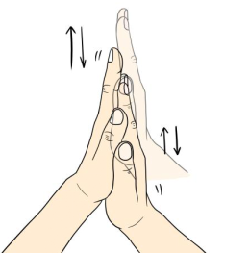
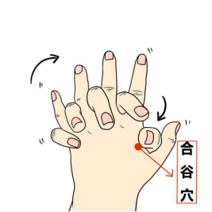
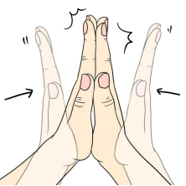
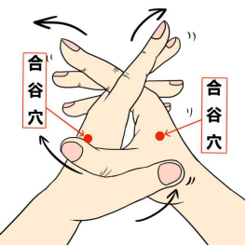
养心手指操
第一节
心主血脉搓
第二节
十指连心扣
第三节
心主血脉扣
双掌合并，手掌相互快速用力搓，每次10下，搓完手掌发热，达到畅通血脉效果。
十指连心扣共需要完成两种招式，
第一步：是十指张开，左右手指缝相扣一起，扣下去瞬间用拇指和食指弯曲刺激合谷穴，每次10下；
第二步：是十指张开，左右指尖相互扣，每次10下。
十指连心扣、心心相印拍，可以刺激手掌上的劳宫穴、合谷穴、中冲穴等，达到气血通畅，防治心血管疾病的作用。

Slide 27
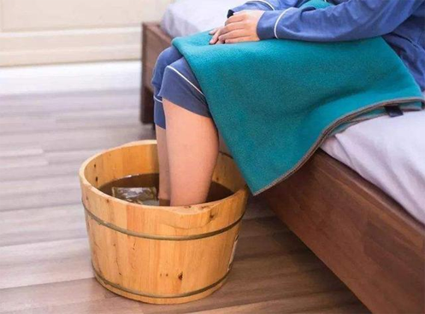
泡脚疗法
泡脚对人身体特别好，在泡脚的过程中，可以适当的加一些中药，更能达到养生健身的效果；
用中药泡脚一般选择40度左右的水温，这个温度可以起到温经通络，散寒止痛，调节气血的作用；
时间最好掌握在20分钟或半小时以内，不必泡时间过久；
每天一次，在睡觉前进行效果最好。
泡脚方
党参和黄芪的作用是补气，赤芍和红花主要是活血。党参15克、黄芪15克、赤芍10克、红花10克，把这4味药，放在锅里面加入2L水煮开，再慢火煮30分钟，倒入沐足桶中。待水温到38-45度之间后进行沐足。双足有伤口或诊断糖尿病足者禁用。

Slide 28
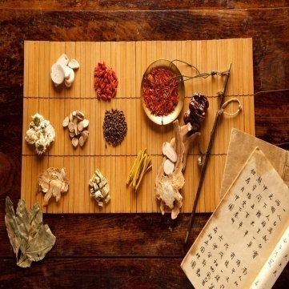
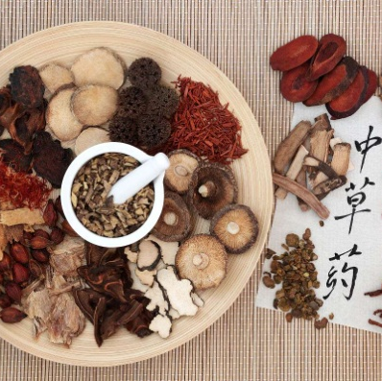
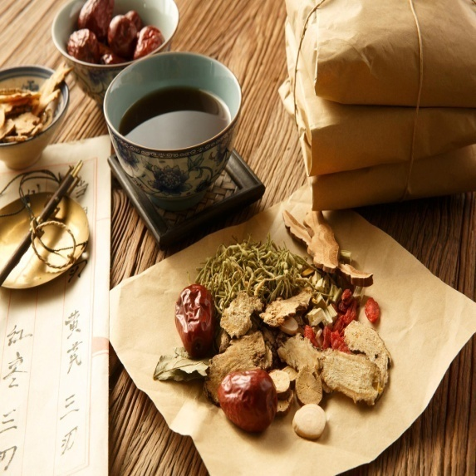
定期检查，调整方案重要性提示
方案调整
根据检查结果和患者反馈，医生会适时调整治疗方案，以确保治疗更具针对性和实效性。患者需密切配合，遵循医嘱。
定期检查
心血管病患者应定期进行相关检查，以便及时了解病情变化，评估治疗效果。
持续养生
中医养生是一个长期的过程，心血管病患者应坚持良好的生活习惯和养生方式，以巩固治疗效果，预防疾病复发。

Slide 29

THANK
YOU
非常感谢您的聆听

